Slide 1
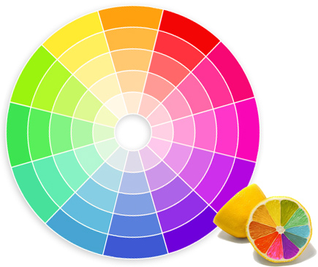
Цвет. Основы цветоведения.
Фантазийное изображение сказочного царства в сближенной цветовой гамме. «Изумрудный город», «Царство Снежной королевы». 6 класс.
Огарок Аурелия Семеновна
учитель изобразительного искусства
ДОШ I-III ступеней № 97

Slide 2
Цель урока: расширить понятие о цвете в живописи, основах цветоведения: цветовом круге, основных, составных, теплых и холодных цветах, контрасте и нюансе, насыщенности цвета и его светлоте; учить применять полученные знания в практической работе; развивать цветочувствительность, образное мышление, наблюдательность; совершенствовать навыки работы красками; прививать интерес и любовь к изобразительному искусству.

Slide 3
Как называется вид изобразительного искусства, главным выразительным средством которого является ЦВЕТ?
ЖИВОПИСЬ
ЦВЕТОВЕДЕНИЕ – наука о свойствах цвета

Slide 4
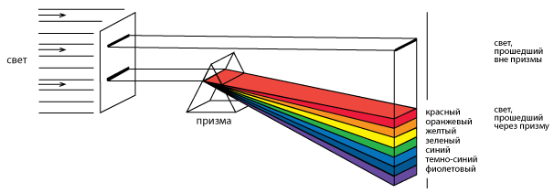
ИСТОРИЯ ОТКРЫТИЯ ЦВЕТОВОГО СПЕКТРА
В 1676 году физик Исаак Ньютон с помощью трёхгранной призмы разложил белый солнечный свет на цветовой спектр, который содержал 7 цветов: красный, оранжевый, желтый, зеленый, голубой, синий и фиолетовый (радуга).

Slide 5
Если разложить эти цвета в горизонтальную цветовую линию, то получим картинку цветового спектра, которую способен увидеть человеческий глаз. За границей красного и фиолетового лежат невидимые человеческим глазом цвета - инфракрасный и ультрафиолет.

Slide 6
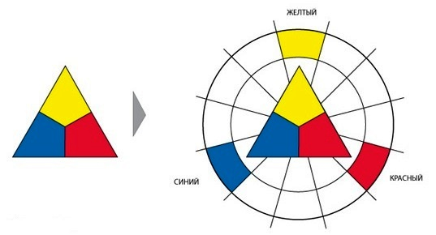
Назовите три ОСНОВНЫХ цвета, их еще называют первичными

Slide 7
Как называются цвета, которые получаются при смешивании основных?
СОСТАВНЫЕ (вторичные) цвета

Slide 8
Получение третичных цветов при смешивании основных и составных

Slide 9
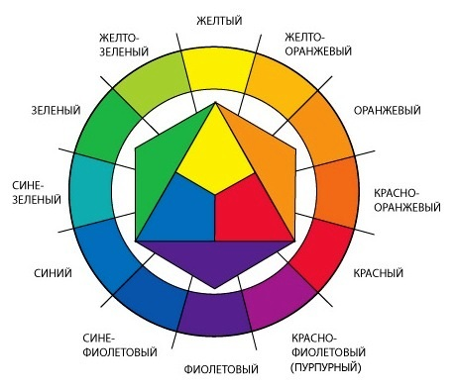
Цветовой круг – геометрический порядок цветов

Slide 10
Назовите ТЕПЛЫЕ и ХОЛОДНЫЕ цвета

Slide 11
АХРОМАТИЧЕСКИЕ (бесцветные) цвета - только тон
ХРОМОС (греч.) - ЦВЕТ
ХРОМАТИЧЕСКИЕ (цветные) цвета – цвет + тон

Slide 12
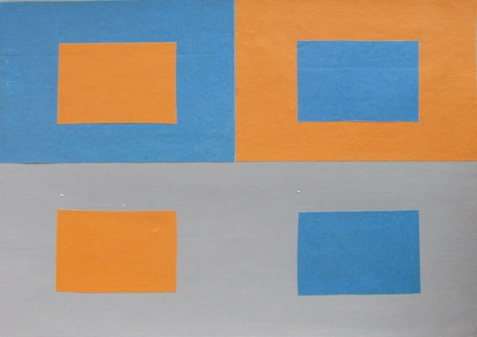
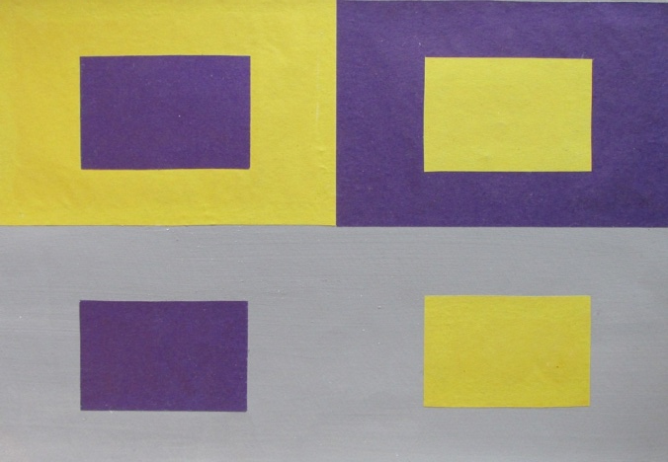
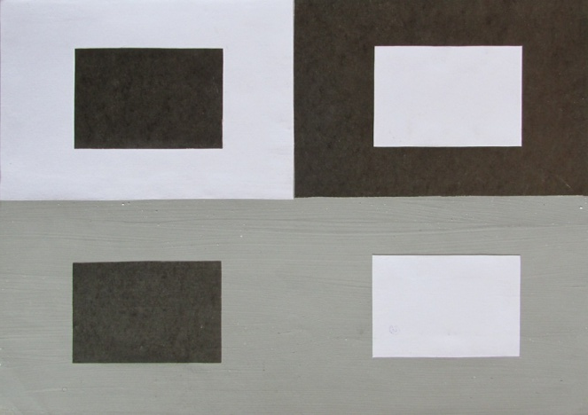
ДОПОЛНИТЕЛЬНЫЕ цвета – самые большие цветовые контрасты
На каком фоне дополнительные цвета и белый с черным выглядят ярче? Друг на друге или на нейтральном сером?

Slide 13
Насыщенность цвета и его светлота

Slide 14
СБЛИЖЕННЫЕ ЦВЕТА – находятся в цветовом круге друг рядом с другом, или получены их смешиванием.
НЮАНС — это едва уловимый переход, оттенок в цвете.
КОНТРАСТНЫЕ ЦВЕТА — находятся в цветовом круге друг напротив друга, полная противоположность.
Картина может быть написана в контрастной цветовой гамме или в нюансной, сближенной.

Slide 15
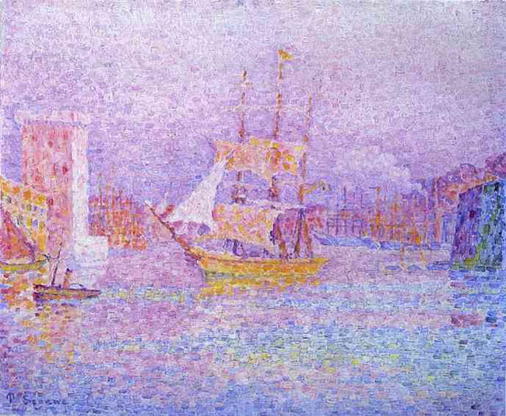
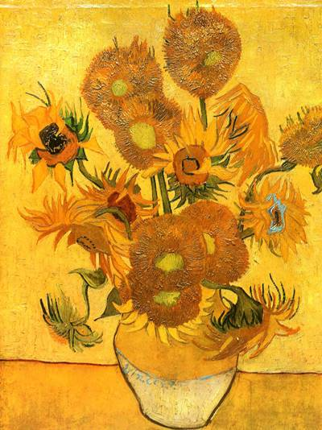
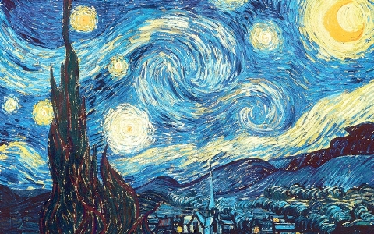
В какой цветовой гамме выполнены следующие картины?
Поль Синьяк. Порт в Марселе. 1906
Винсент Ван Гог. Подсолнухи. 1888
Винсент Ван Гог. Звездная ночь. 1889

Slide 16
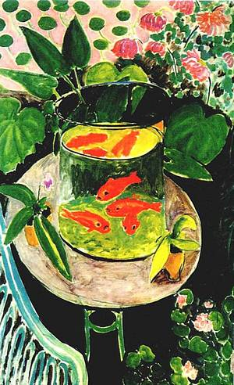
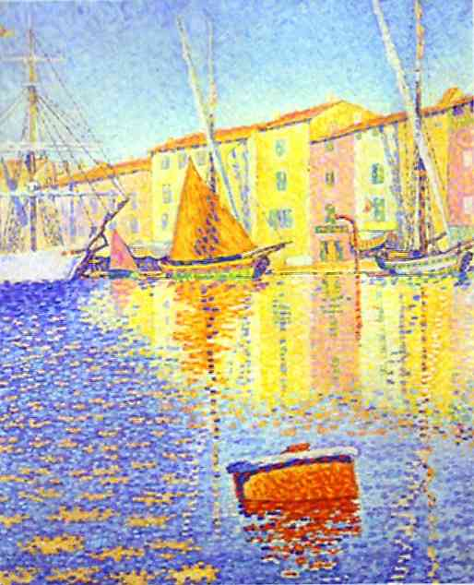
Красный буй. Поль Синьяк. 1895
Красные рыбы. Анри Матисс. 1912

Slide 17
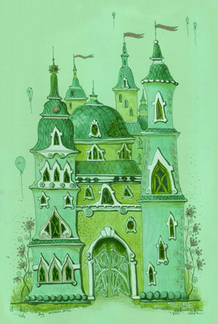
Изумрудный город

Slide 18
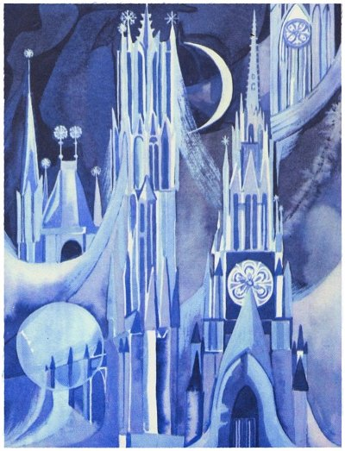
Дворец Снежной королевы

Slide 19
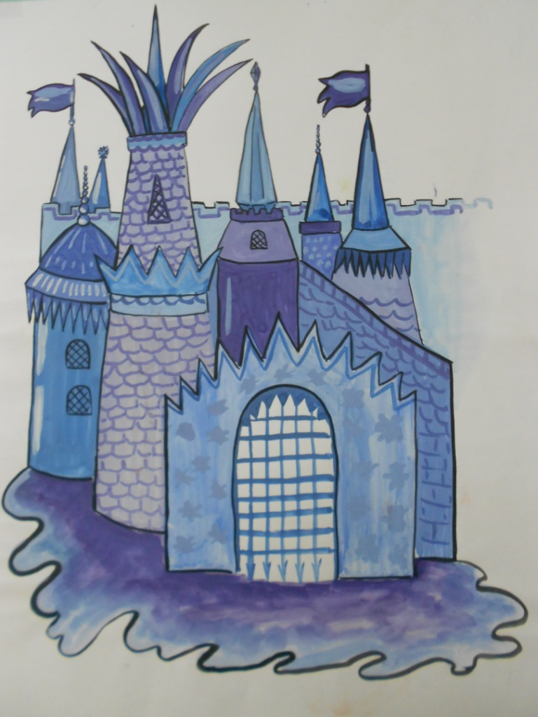
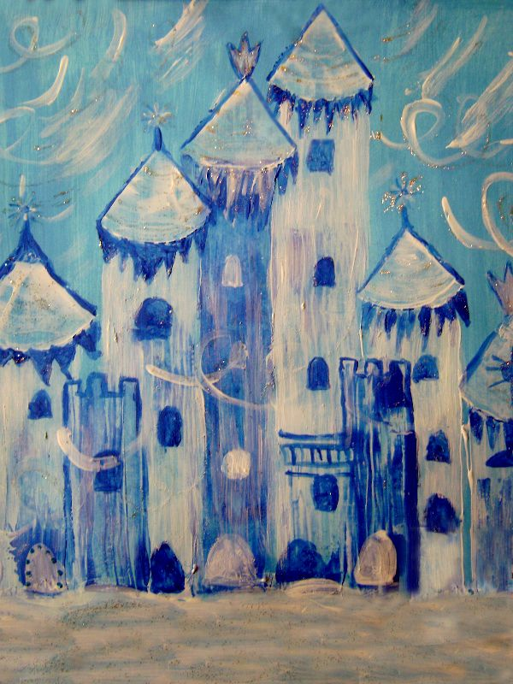
Дворец Снежной королевы

Slide 20
Розовый город

Slide 21
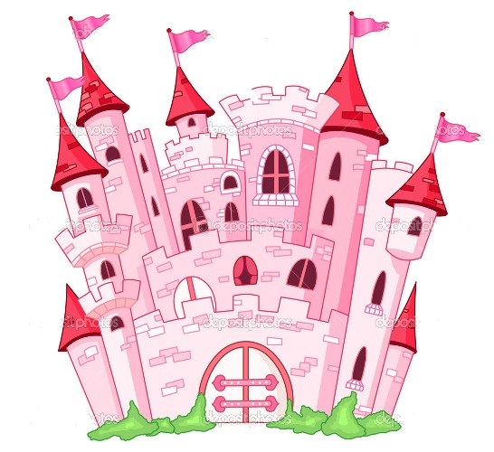
Розовый дворец

Slide 22
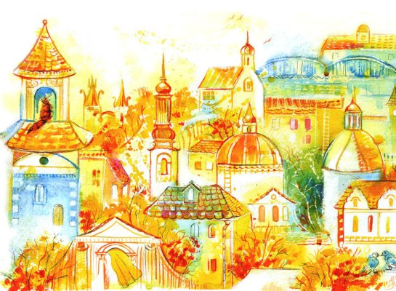
Страна золотого солнца

Slide 23
Используемые ресурсы:
http://maxlozovski.com/articles/kak-podobrat-cvet/ - Статья «Построение цветового круга и сочетание цветов».
http://impressionnisme.narod.ru/SINYAK/biograph_sinyak.htm - Поль Синьяк «Красный буй».
http://impressionnisme.narod.ru/SINYAK/biograph_sinyak.htm - Поль Синьяк «Порт в Марселе».
http://www.newpaintart.ru/artists/m/matisse_h/goldfish.php - Анри Матисс «Красные рыбы».
http://www.bibliotekar.ru/Kvangog/9.htm - Винсент Ван Гог «Подсолнухи».
http://www.bibliotekar.ru/Kvangog/9.htm - Винсент Ван Гог «Звездная ночь».
http://rus-img2.com/izumrudnyy-gorod-risunki - Изумрудный город.
http://vospitatel.com.ua/zaniatia/izo/zamok-snejnoi-korolevy.html - Дворец Снежной королевы.
http://smittik.livejournal.com/146602.html?page=1 - Дворец Снежной королевы.
http://allpolus.com/projects-proshow-producer/457460-gorod-zolotoy-materialy-dlya-proshow-producer.html - Розовый город.
http://ru.clipartlogo.com/premium/detail/pink-princess-castle_60457384.html - Розовый дворец.
http://vseskazki.su/avtorskie-skazki/n-nosov-rasskazi/neznajka-v-solnechnom-gorode.html?start=8 – Солнечный город.
http://rus-img2.com/solnechnyy-gorod - Солнечный город.

